Slide 1
Мир медицины: профессия врача
Профориентационный урок для школьников от 6 до 11 классов, посвященный миру медицины и профессии врача.
Презентация профориентационного урока "Моя Россия – новые горизонты" по теме: "Профессия: врач"
newUROKI.net
Всё для учителя – всё бесплатно!
newUROKI.net

Slide 2
Зачем нужен профориентационный урок
Профориентационный урок помогает школьникам выбрать свое будущее направление и получить первоначальную информацию о профессии и понять, в чем заключается профессиональная деятельность данной специальности.
newUROKI.net

Slide 3
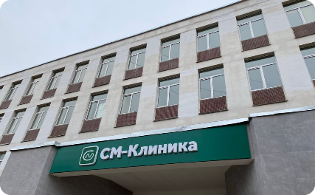
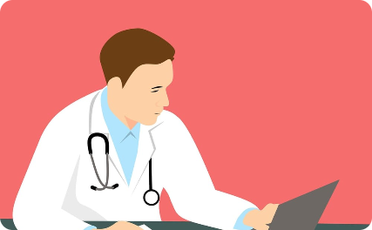
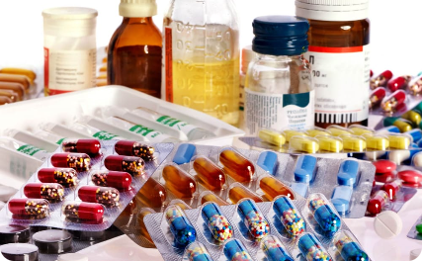
Общие факты о профессии врача
Врач - это специалист, который занимается профессиональной медицинской деятельностью, оказывает медицинскую помощь больным и организует работу медицинского учреждения в целом.
Медицинские центры
Специалисты медицины
Лечение
На территории города действуют различные медицинские центры, в которых трудятся врачи различных направлений.
Лечение зависит от видов и стадий заболеваний, их сложности и уровня научно-технического прогресса.
Среди врачей есть терапевты, хирурги, травматологи, неврологи, стоматологи и другие.
newUROKI.net

Slide 4
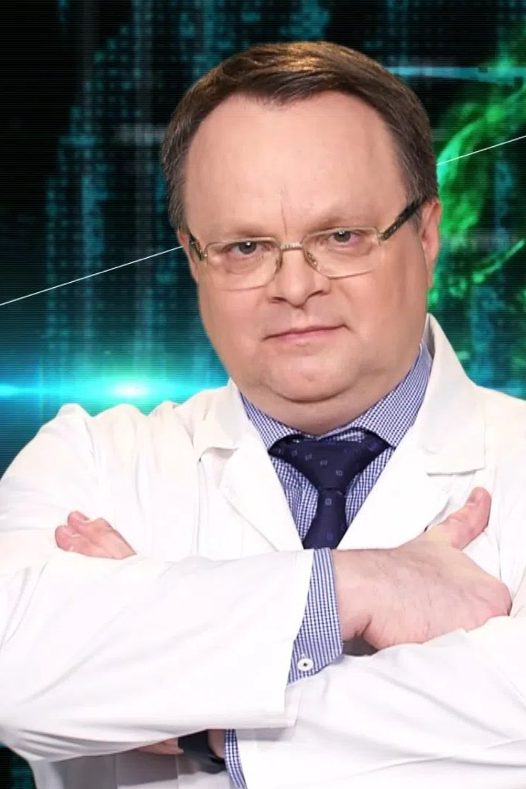
Специализация врачей
Врачи могут специализироваться на различных направлениях медицины в зависимости от выбора и желания самого врача и от многих других факторов.
1
Хирург
2
Терапевт
Работает в области хирургии, проводит операции и оперативные вмешательства в лечении заболеваний
Ведет пациента и занимается диагностикой и лечением заболеваний
3
Травматолог
4
Педиатр
Занимается лечением травм костей, суставов, мышц и связок.
Специализируется на лечении заболеваний детей и подростков
newUROKI.net

Slide 5
Качества, которые помогут в профессии
Врач - это ответственная профессия, которая требует высокой моральной и психологической устойчивости. Для того, чтобы стать успешным врачом, необходимо обладать определенными качествами.
Доброжелательность
Точность
Уметь понимать и проявлять заботу о пациентах для создания атмосферы уверенности и надежности.
Способность вести документацию точно и аккуратно, чтобы соблюсти правила записи медицинской документации.
Эмоциональная устойчивость
Проактивность
Врач должен уметь сохранять равновесие и самообладание даже в крайне ситуации.
Необходимо постоянно учиться и развиваться, объединяться для совместной работы над решениями трудных проблем.
newUROKI.net

Slide 6
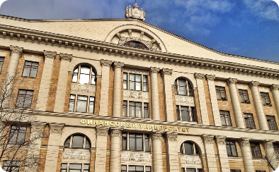
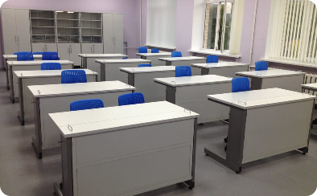
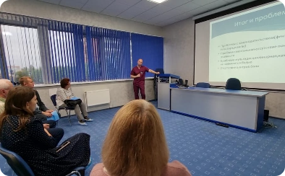
Возможности для развития врачебной карьеры
Врачебная карьера может развиваться в многих направлениях, от врача в лечебном учреждении до высокопоставленного чиновника в министерстве здравоохранения.
Ученая деятельность
Лабораторные исследования
Участие в конференциях и симпозиумах
Увлекательный и насыщенный путь, который представляет возможность не только лечить, но и помогать развивать мировую медицину.
Разработка методов лечения, постановка диагнозов, создание лабораторных препаратов.
Обмен опытом и знаниями с ведущими специалистами как внутри страны, так и за ее пределами.
newUROKI.net

Slide 7
Практические задания и учебные действия
Школьники могут приобрести первоначальные знания и практические навыки в мире медицины и профессии врача.
Медицинская информация
Получение медицинской информации, диагностика заболеваний, поддержание здоровья
1
2
3
Пульс, давление, температура
Визуализация органов
Текущее состояние пациента может сообщить его пульс, давление и температура
Компьютерная томография (КТ) и магнитно-резонансная томография (МРТ) и другие методы обследования пациентов.
newUROKI.net

Slide 8
Вопросы и ответы
Пришло время задавать вопросы и выяснять все интересующие аспекты профессии врача. Здесь мы готовы вам помочь и дать все необходимые ответы.
newUROKI.net

